Slide 1




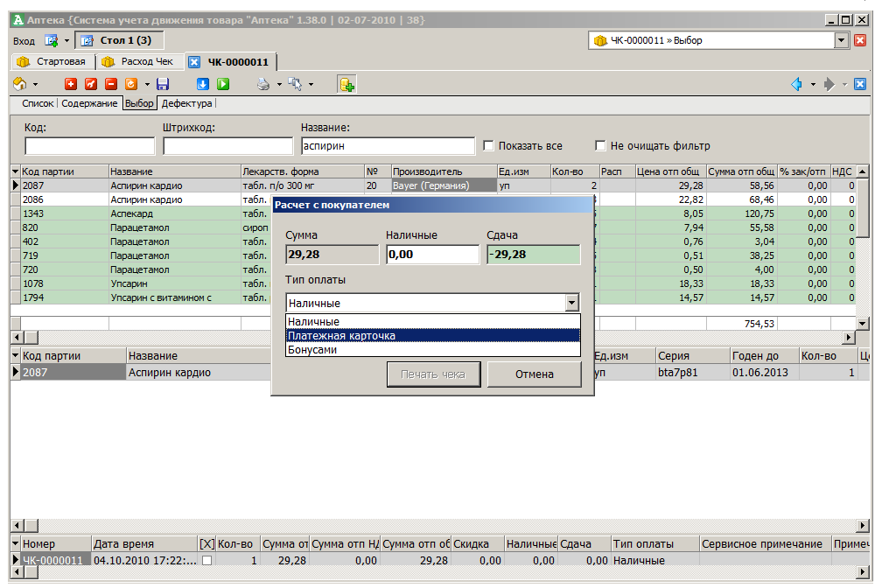
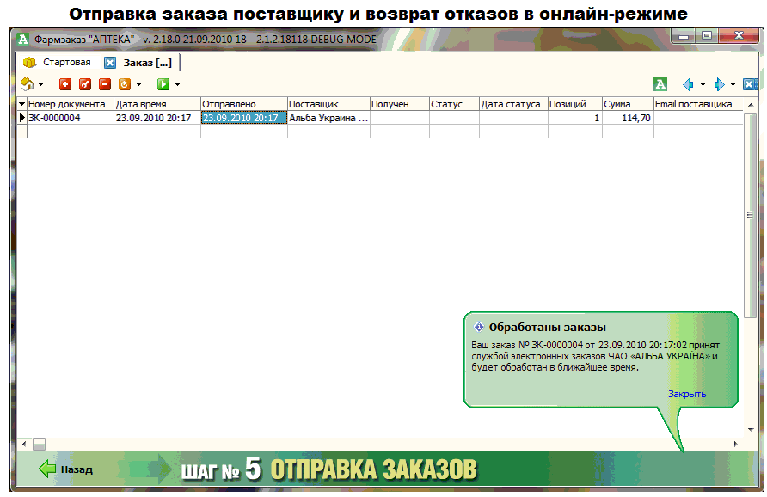
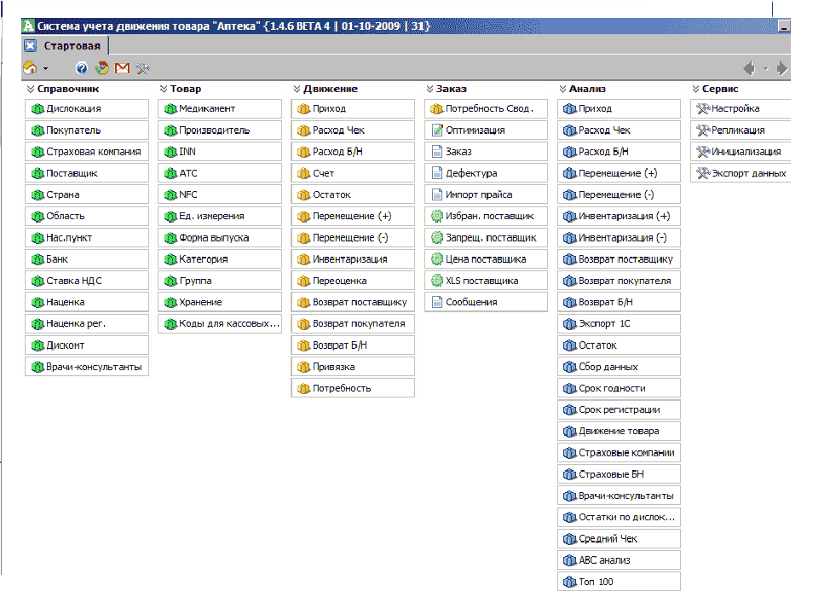
Программный комплекс «АПТЕКА»
Преимущество для Вашего Бизнеса!

Slide 2


Программный комплекс «АПТЕКА» это:
Система учета
Система заказа
Информационное обеспечение
Преимущество для Вашего Бизнеса!

Slide 3
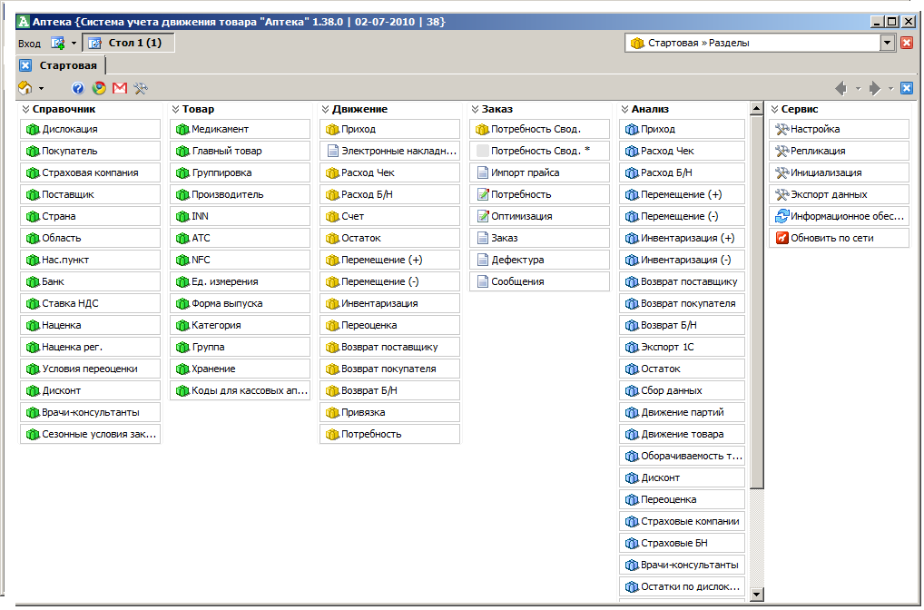
Простой и понятный интерфейс, похожий на основные интерфейсы популярных приложений!
Преимущество для Вашего Бизнеса!

Slide 4
Простота и надёжность работы системы!
- Простая и полностью автоматизированная система обмена данными между структурными подразделениями
- Портативность работы – программа работает без каких-либо реестровых данных
- Автоматическое резервное копирование базы данных
Преимущество для Вашего Бизнеса!

Slide 5
Исчерпывающие функциональные возможности!
Партионный учёт сведет возможность пересортицы к минимуму, даст возможность отследить движение товара и т.д.
Дислокация:
-Суффикс кодов партии, возможность определять дислокацию как “не фискальная” и в дальнейшем оприходовать товар такого типа.
Приход:
- Импорт электронных накладных известных форматов
- Фильтр входного контроля
- История цен
- Блокировка товаров из приходных накладных и возможность убрать товар из остатков до выяснения проблемы из указанными товарами.
- Создания расходных документов и документов перемещения на оснований содержимого приходных накл.
- Корректировка наценки товара
- Печать ярлыков (штрих-кодов) товара для ручных и напольных сканеров
Преимущество для Вашего Бизнеса!

Slide 6
Исчерпывающие функциональные возможности!
Возвраты:
Возвраты поставщикам, возвраты клиентов и покупателей
Наценка:
- Детальная наценка товара в зависимости от указанных условий
Учет различных типов ограничений в т.ч. ЦРГ
Главный товар:
Группировка товаров к указанному главному на стадии заказа или распределения запасов по точкам
Коды для кассовых аппаратов:
Кодировка товаров под кассовые аппараты для некомпьютеризированных аптек
Преимущество для Вашего Бизнеса!

Slide 7
Исчерпывающие функциональные возможности!
Остатки:
- Фильтр входного контроля - просмотр проблемных позиций
- Блокировка товара для продажи
- Возможность просмотра информации по синонимам, сериям и справки
Возвраты:
Возвраты поставщикам, возвраты клиентов и покупателей
Наценка:
- Детальная наценка товара в зависимости от указанных условий
Учет различных типов ограничений в т.ч. ЦРГ
Главный товар:
Группировка товаров к указанному главному на стадии заказа или распределения запасов по точкам
Преимущество для Вашего Бизнеса!

Slide 8
Исчерпывающие функциональные возможности!
Коды для кассовых аппаратов:
Кодировка товаров под кассовые аппараты для некомпьютеризированных аптек
Остатки:
- Фильтр входного контроля - просмотр проблемных позиций
- Блокировка товара для продажи
Возможность просмотра информации по синонимам, сериям и справки
Хранение:
Индексация товара по розничным точкам.
Перемещение:
- Перемещение товара по структурным подразделениям.
- Создание расхода БН на основание перемещения
Печать ярлыков
Преимущество для Вашего Бизнеса!

Slide 9
Исчерпывающие функциональные возможности!
Расход, чек:
- Поиск по коду партии, штрих-коду, наименованию
- Отображения синонимов товара, которые есть на остатках, даже если искомый товар отсутствует
- Набор дефектуры (заказа)
- Отображение сумы чека на фискальном принтере перед печатью
Отпуск наличный, постерминальный (безналичный), рецептурный, под страховые компании, по себестоимости
Расход безналичный, счет:
- Резервирования товара под клиента
- Отпуск по себестоимости, скидка/наценка с контролем цен.
- Возможность добавления товара в заказ
Автоматическое создания расхода на основания счета
Групповая переоценка товара по различным параметрам.
Преимущество для Вашего Бизнеса!

Slide 10
Исчерпывающие функциональные возможности!
Инвентаризация:
- Полная и частичная инвентаризация товара
- Акты списания, прихода, полный акт инвентаризации
Формирование потребности:
- Автоматическое, полуавтоматическое и ручное формирование потребности для заказа любой аптеки сети.
- Анализ прихода-расхода с указанием необходимого запаса (кол. дней) и залежавшегося товара по выбору.
- Возможность просмотра товара, который вышел на 0 и не заказывался
- Учет нулевых продаж в зависимости от того был товар на остатках или нет
- Возможность установки критических остатков по 3 значениям
Установка постоянно необходимого количества на конкретный товар
Преимущество для Вашего Бизнеса!

Slide 11
Исчерпывающие функциональные возможности!
Дисконт:
- Возможность построения различных типов дисконтных программ (фиксированные, накопительные)
Возможность ограничить дисконт на конкретную группу товаров.
Робота с страховыми компаниями с учетом различных типов условий.
Врачи консультанты:
Ведения истории продаж по рецепту конкретного врача, бонусная система
Анализ:
- Множество основных форм анализа
- Построение различных типов анализов зависимости от индивидуальных процессов у клиента.
Преимущество для Вашего Бизнеса!

Slide 12
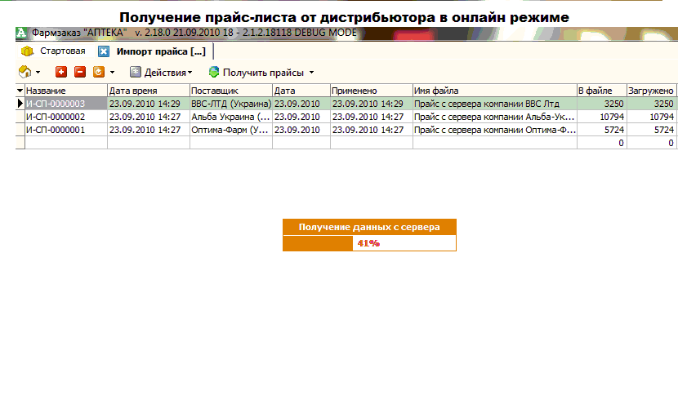
Обмен документами с поставщиками в online режиме!
Преимущество для Вашего Бизнеса!

Slide 13
Программный комплекс обеспечит ежедневное обновление информации:
Справочная информация о медикаментах – аннотации, составы, АТС-классификация и много-много другой информации
Нормативные и регуляторные документы: списки ЦРГ, бракованные серии, информация о регистрации и прочее
Информация о конкурентной среде – цены и номенклатура региона, тренды развития рынка
Преимущество для Вашего Бизнеса!

Slide 14
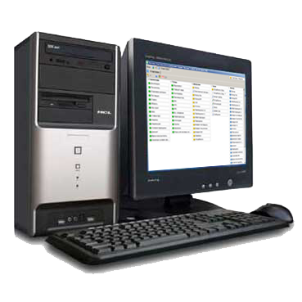
Программный комплекс обеспечит ежедневное обновление информации:
Преимущество:
Получение информации из одного источника!
Возможность использовать информацию непосредственно в бизнес-процессе!
Преимущество для Вашего Бизнеса!

Slide 15
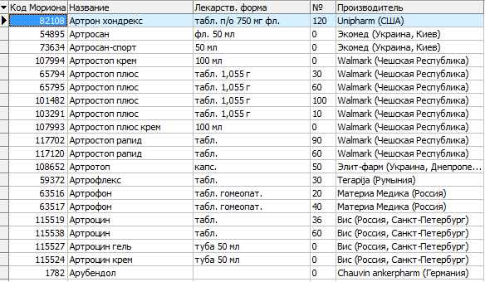
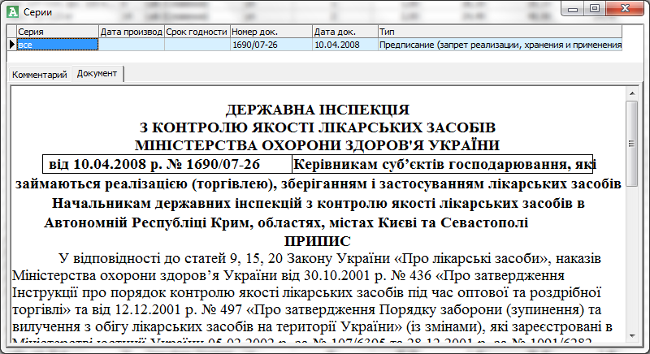
Поддержка эталонного справочника медикаментов
Исключение возникновения пересортицы
Данные о регистрации медикаментов и о запрещенных для реализации сериях
- Осуществление контроля остатков и при приходе медикаментов
Преимущество для Вашего Бизнеса!

Slide 16
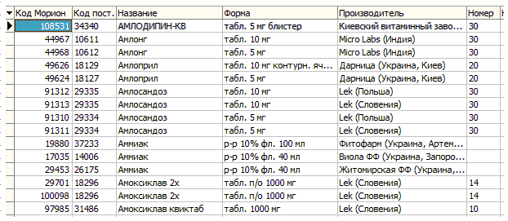
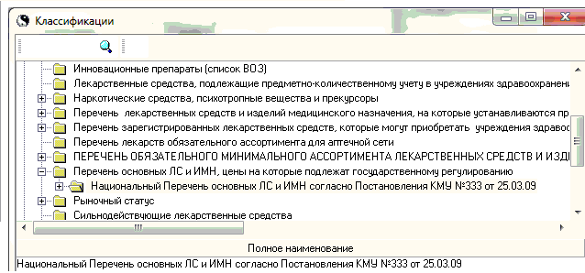
Справочник унифицированных кодов (код «морион»)
Автоматизация прихода накладных
Автоматизация импорта прайс-листа
Справочники принадлежности медикаментов
к регуляторным документам -
ЦРГ и «закупка за бюджетные средства»
Корректная наценка и переоценка
Преимущество для Вашего Бизнеса!

Slide 17
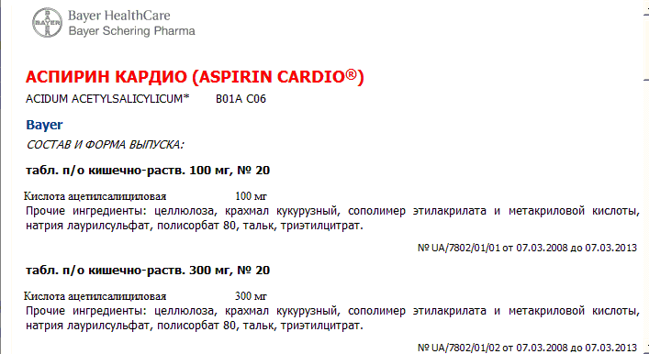
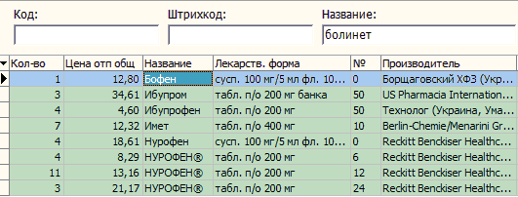
Аннотации и составы
Предоставление покупателю исчерпывающей справочной информации о медикаментах
Справочник синонимов
Замена отсутствующего медикамента имеющимися в наличии синонимами
Преимущество для Вашего Бизнеса!

Slide 18
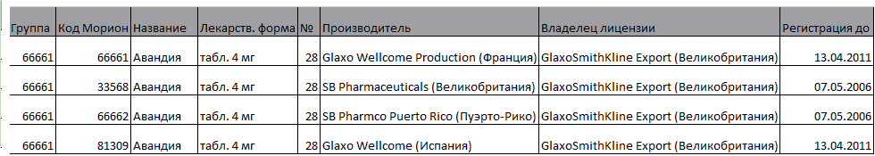
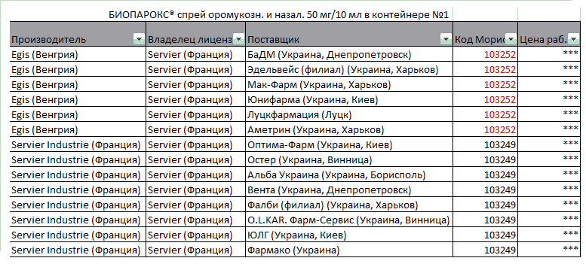
Справочник групп медикаментов
Корректное формирование потребности и заказа
Корректное построение анализа деятельности
Преимущество для Вашего Бизнеса!

Slide 19
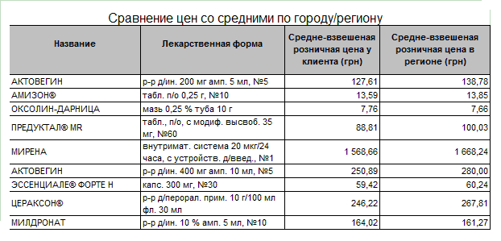
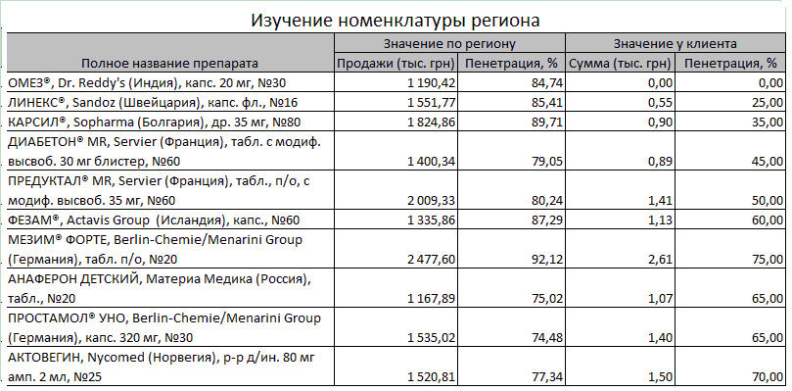
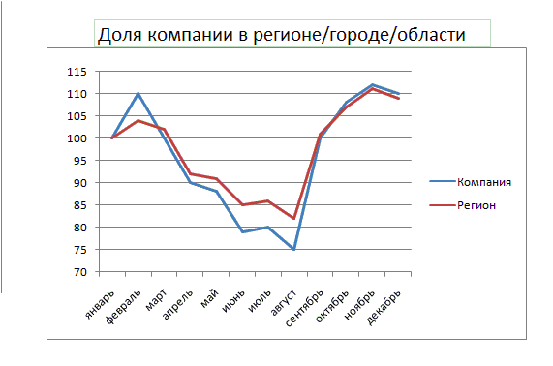
Статистические данные
Преимущество для Вашего Бизнеса!

Slide 20
Быстрый старт, настройка и запуск системы в течении одного дня!
Обеспечивается работа с распространённым фискальным и не фискальным оборудованием
Простота перехода с других систем учёта - просто загрузив каталог, остатки, инвентаризацию или перемещение
- Консультации относительно номенклатурной и ценовой политики Вашей компании, используя данные о продажах в регионе
Преимущество для Вашего Бизнеса!

Slide 21
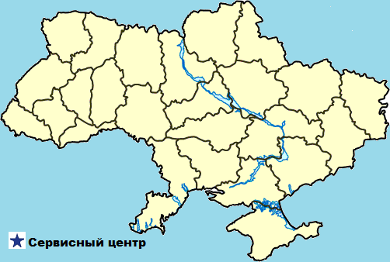
Внедряем и обеспечиваем поддержку по всей территории Украины!
Преимущество для Вашего Бизнеса!

Slide 22

Спасибо за внимание!
Контактная информация:
г. Киев,
ул. Бажана 10а
public@morion.ua
alex@morion.ua
pharmbase.com.ua
(044) 585-97-10

